Slide 1
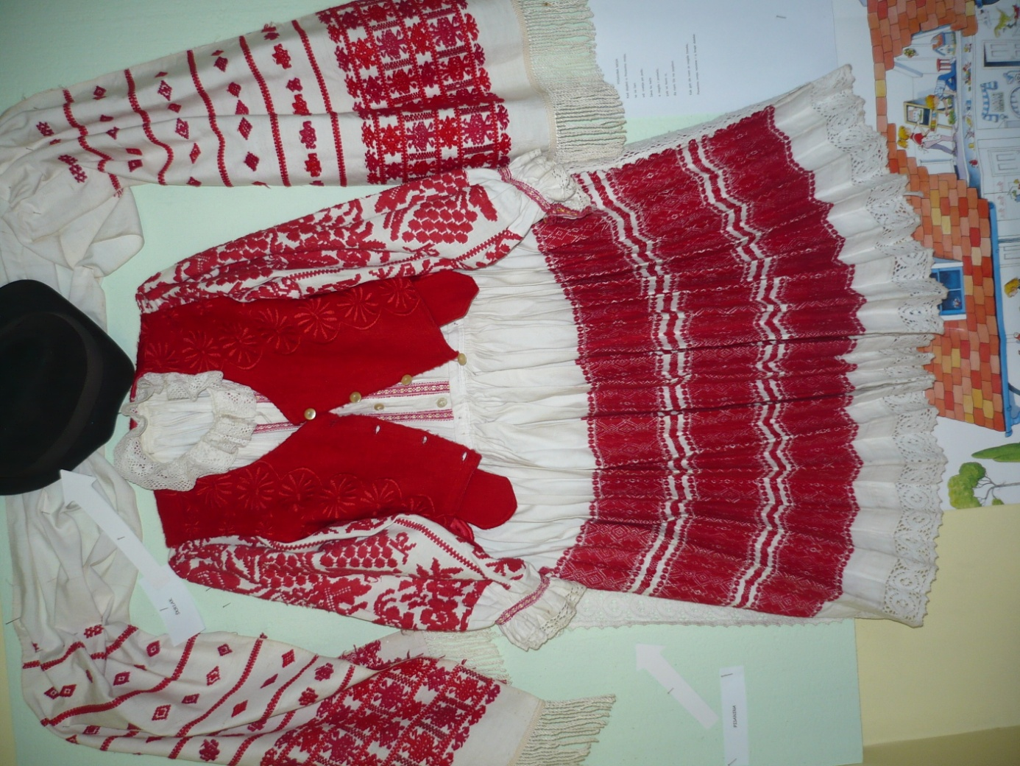

Slide 2
2018.EUROPSKA GODINA KULTURNE BAŠTINE
Europska godina kulturne baštine uključuje aktivnosti između 7. 12. 2017. i 31. 12. 2018.
Cilj je Europske godine kulturne baštine potaknuti više ljudi na otkrivanje i istraživanje europske kulturne baštine te ojačati osjećaj pripadnosti zajedničkoj europskoj obitelji
U 2018. naglasak će biti na:
- vrijednosti kulturne baštine za društvo;
- njezinu doprinosu gospodarstvu;
- njezinoj ulozi u europskoj kulturnoj diplomaciji;
- važnosti njezine zaštite kako bi u njoj mogle uživati buduće generacije

Slide 3
NARJEČJA I DIJALEKTI HRVATSKOGA JEZIKA
U hrvatskoj dijalektologiji za srodnu skupinu dijalekata u uporabi je naziv narječje, narječja se granaju na dijalekte a dijalekti na mjesne govore.
Hrvatski jezik obuhvaća tri narječja:
1. čakavsko narječje
2. kajkavsko narječje
3. štokavsko narječje

Slide 5
Standardni jezik treba učiti,a zavičajni njegovati!

Slide 8
DA SE NE ZABORAVI

Slide 9
HVALA NA PAŽNJI
JASMINKA PODLEJAN

